Slide 1
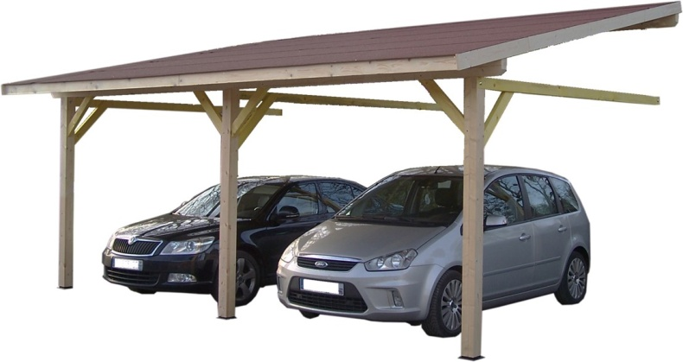






3,425 m
Carport mono-pente mural avec couverture bardeau bitumé
en rouleau 3,90 x 5,86 m
Réf.: AM 4563 BM
4,5 m
6,32 m
Photo non contractuelle
DIMENSIONS
Dimensions ext. au sol 3,90 x 5,86 m Surface brute au sol 22,85 m² Hauteur passage 2,20 m (avec platines métalliques) Hauteur totale 3,425 m (avec platines métalliques) Débords de toit 600/0 mm à l’égout (chevron) et 230 mm en pignon (panne) Dimensions couverture toit 4,50 x 6,32 m Surface projetée au sol 28,44 m²
Structure : 3 poteaux en épicéa du nord contrecollé, traité insecticide et fongicide CTBP+ incolore, raboté 4 faces et chanfreiné. Humidité max.: 15 %. Section 120 x 120 mm. 1 panne en bois de charpente (épicéa ou sapin massif), séché, raboté et traité insecticide et fongicide CTBP+ incolore, classe de résistance C24 assemblés avec liens en bois. Section 80 x 160 mm. 1 poutre muraillère en bois de charpente (épicéa ou sapin massif), séché, raboté et traité insecticide et fongicide CTBP+ incolore, classe de résistance C24. Section 95 x 45 mm. 3 sablières transversales en bois de charpente (épicéa ou sapin massif), séché, raboté et traité insecticide et fongicide CTBP+ incolore, classe de résistance C24 avec sabots métalliques côté mur. Section 95 x 45 mm. Poteaux livrés avec platine métallique à fixer au sol dur. Système de fixation contre le mur non-fourni. Chevrons et entretoises : Bois de charpente en épicéa / sapin massif, séché, raboté et traité insecticide et fongicide CTBP+ incolore, classe de résistance C24, section 95x4 mm. Couverture : Chevrons recouverts par volige en planches rabotées avec rainure languette en sapin massif épaisseur 15 mm. Bardeau bitumé en rouleau; couleurs rouge, vert. Décorations façades et latérale en bois massif. Dimension du colis (LxPxH) 400 x 120 x 80 cm Poids du colis 930 kg
PLUS PRODUIT
- Assemblage par tenon et mortaise
- Poteaux très grosse section 12x12 cm
- Carport très qualitatif pour une grande longévité
- Poteaux livrés avec platine métallique à fixer au sol dur
- Produit PEFC
- Produit fabriqué en France
- Garantie : 2 ans
CONSEILS DE MISE EN SERVICE
- A installer sur une dalle béton ou des plots ou une terrasse bois
PRODUIT LIVRE
3760161077323

